Slide 1
ПОКА МЫ ПОМНИМ ПРОШЛОЕ – У НАС ЕСТЬ БУДУЩЕЕ
Ткачева Елена Анатольевна,
учитель истории
ГУО «Средняя школа № 3 г. Быхова
им. Н.Т. Москалькова»
Быхов 2022

Slide 2
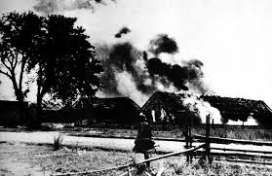
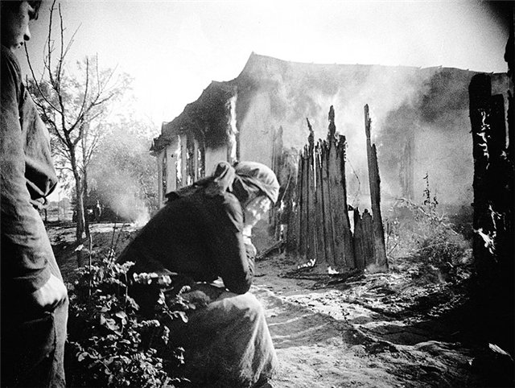
ГЕНОЦИД – УНИЧТОЖЕНИЕ ОПРЕДЕЛЕННЫХ ГРУПП НАСЕЛЕНИЯ ПО РАСОВЫМ, НАЦИОНАЛЬНЫМ, РЕЛИГИОЗНЫМ ПРИЗНАКАМ

Slide 3
В годы нацистской оккупации 1941 – 1944 гг. на территории Беларуси: истреблено более 3 миллионов мирных граждан и военнопленных; угнано в немецкое рабство под угрозой смерти более 377 тысяч человек, из которых многие погибли в результате невыносимых условий труда, лишений и истязаний; разрушено и сожжено 209 городов, в том числе города Минск, Гомель, Витебск, Полоцк, Орша, Борисов, Слуцк; разрушено и сожжено 9 200 сел и деревень, в том числе 5 295 населенных пунктов нацисты уничтожили вместе со всеми или частью населения; и уничтожено более 1 270 построек в городах и на селе

Slide 4
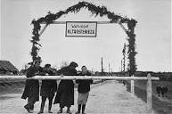
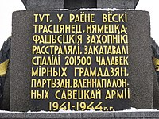
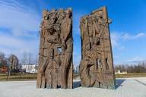
Ма́лый Тростене́ц — крупнейший нацистский лагерь на территории оккупированных районов СССР, созданный СД рядом с Минском. В Малом Тростенце уничтожались мирные жители, военнопленные из СССР, а также евреи — белорусские и депортированные из Австрии, Германии, Чехословакии

Slide 5
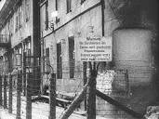
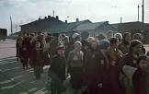
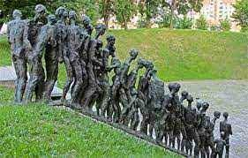
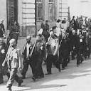
Минское гетто — еврейское гетто, место принудительного переселения евреев Минска в процессе преследования и уничтожения евреев во время оккупации территории Белоруссии войсками нацистской Германии в период Второй мировой войны.
Период существования:
20 июля 1941 — 21 октября 1943
Число погибших: более 105 000
Число узников: около 120 000

Slide 6
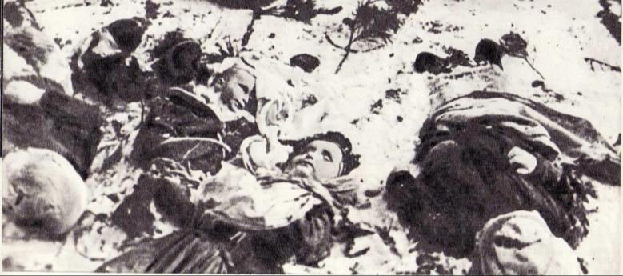
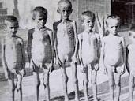
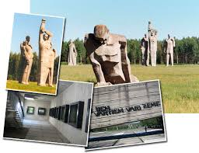
Саласпилс - (концлагерь «Куртенгоф») – концентрационный лагерь, созданный на территории оккупированой нацистской Германией Латвии. Официальное название – Саласпилсская расширенная полицейская тюрьма и лагерь трудового воспитания. Существовал в 18-ти километрах от Риги, рядом с городом Саласпилс с октября 1941 года до конца лета 1944 года.
Печальную известность лагерь получил из-за содержания в нём малолетних узников, которых затем стали использовать для отбора крови, вследствие чего дети быстро погибли.
В феврале-апреле 1943 года во время операции «Зимнее волшебство»
лишь из Освейского района Полоцкой области были вывезены 14175 жителей; взрослые – на работу в Германию, а дети – в Саласпилс.
Всего через Саласпилсский лагерь прошло около ста тысяч заключённых
Отравление больных детей мышьяком

Slide 7
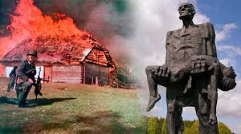
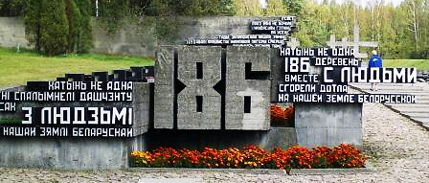
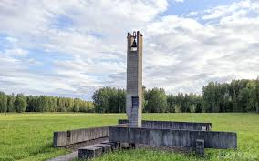
Хаты́нь — деревня в Белоруссии, уничтоженная вместе с жителями
22 марта 1943 года карательным отрядом.
149 жителей...

Slide 8
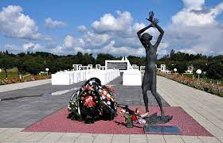
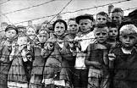
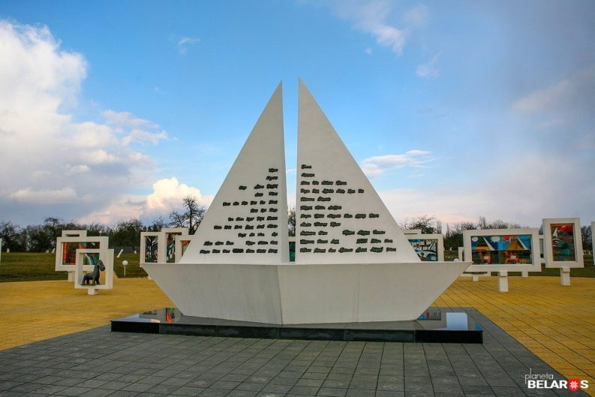
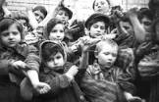
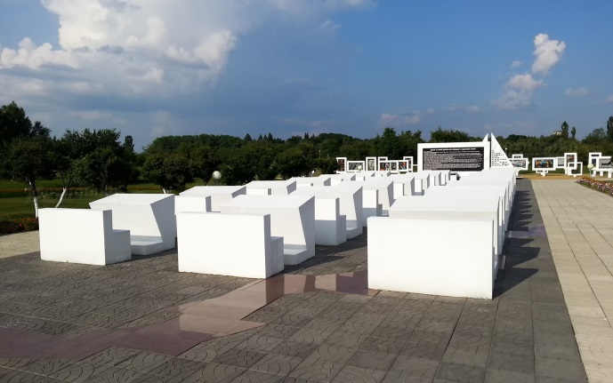
Красный Берег — памятник в деревне Красный Берег Жлобинского района Белоруссии
Именно в деревне Красный Берег располагался один из крупнейших детских донорских концлагерей, где находились дети в возрасте от восьми до четырнадцати лет, которых насильно отнимали у матерей близлежащих районах Белорусской ССР. У детей брали кровь для немецких солдат и офицеров, а тех, кто оставался жив, отправляли в Германию

Slide 9
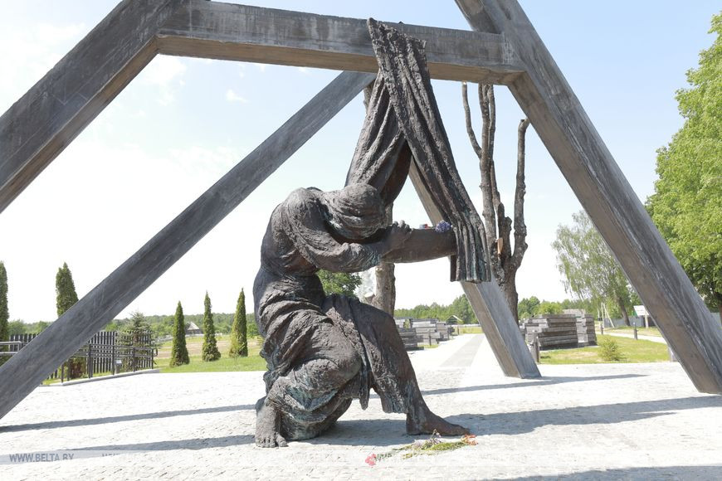
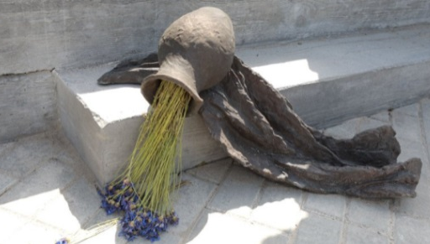
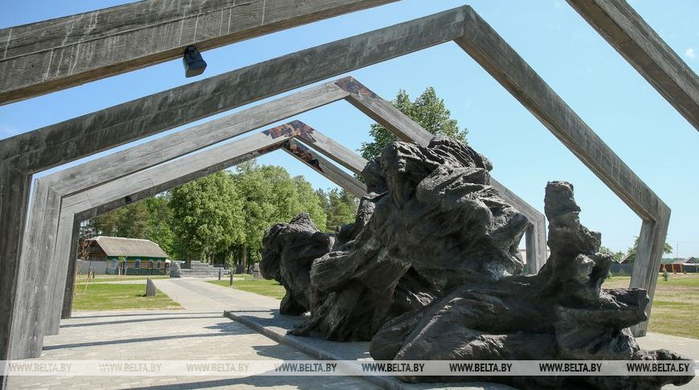
Мемориальный комплекс "Борки" Кировский район
Колокольный звон, колокольный звон. Это возродилась и окрепла В медном гуле праведная кровь. Это жертвы ожили из пепла И восстали вновь, и восстали вновь…
Борки_ мемориальный комплекс памяти сожженных деревень Могилевской области.mp4

Slide 10
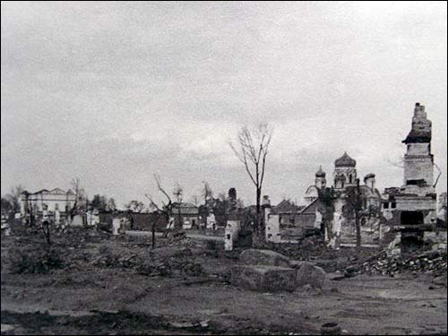
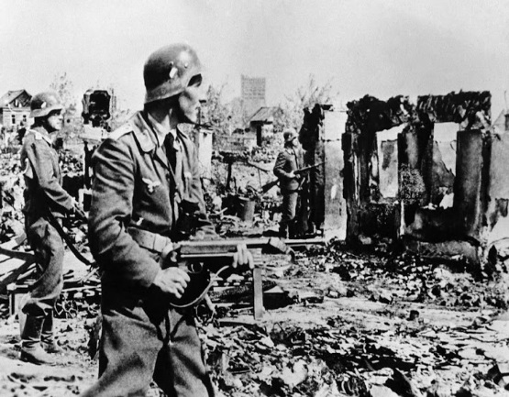
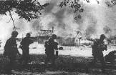
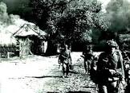
КРАЕВЕДЧЕСКАЯ СПРАВКА
Захватив Быхов 4 июля, гитлеровцы установили так называемый «новый порядок».
Фашистские палачи убивали мирных людей, истязали население. Оккупанты проводили массовые аресты, расстрелы. На городском стадионе был создан лагерь для военнопленных красноармейцев. Своими зверствами немцы стремились подавить волю нашего народа к борьбе и добиться рабской покорности, но просчитались. На территории района развернулось пламя всенародной борьбы.
За время оккупации были сожжены, расстреляны и повешены 1167 мирных жителей, из них – 580 детей. На принудительные работы в Германию были угнаны 1889 человек. В основном это подростки и молодежь

Slide 11
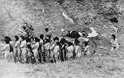
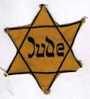
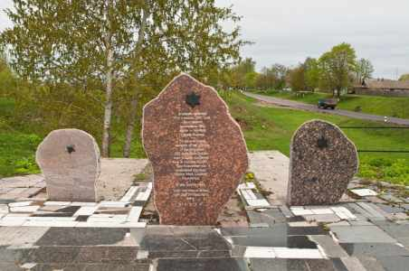
«Фашистскими оккупантами были истреблены почти 5000 евреев – это половина населения города.
В мгновение ока Быхов превратился в одно большое гетто. Потом подогнали грузовики и стали грузить людей в машины. Машины выехали за город и остановились в километре – на краю Ганькова рва…
В течении многих дней и ночей земля в Ганьковом рву шевелилась. Из-под нее доносились стоны тех, кого смерть обошла своим милосердием»

